Slide 1
TRƯỜNG TIỂU HỌC ĐÔNG HẢI
NHIỆT LIỆT CHÀO MỪNG
CÁC THẦY CÔ GIÁO VỀ NGHIỆM THU
BỒI DƯỠNG CHUYÊN MÔN HÈ
Môn Toán
Giáo viên thực hiện : Tăng Thị Nga - Sinh năm : 1975

Slide 2



















Khởi động

Slide 3
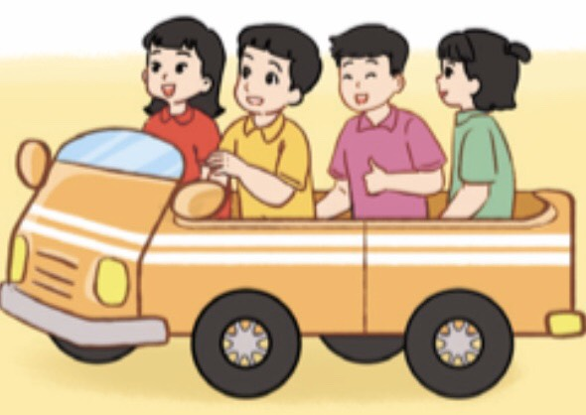
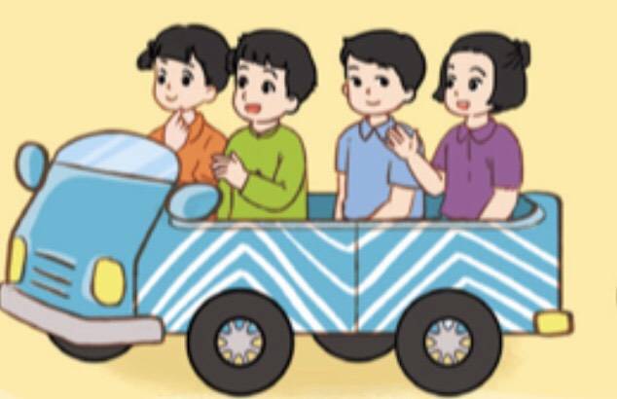
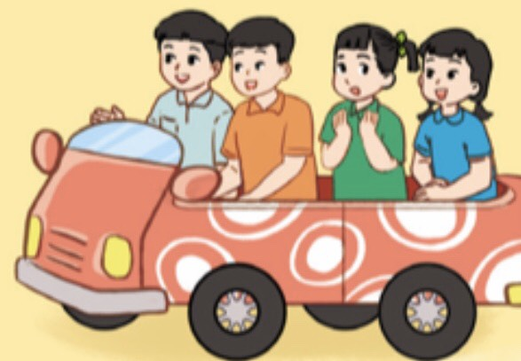
4 + 4 + 4 = 12
4 x 3 = 12

Slide 4
4 được lấy 1 lần, ta có phép nhân:
4 x 1 = 4
4 được lấy 2 lần, ta có phép nhân:
4 + 4 = 8
4 x 2 =
Vậy: 4 x 2 = 8
4 được lấy 3 lần, ta có phép nhân:
4 + 4 + 4 = 12
4 x 3 =
Vậy: 4 x 3 = 12

Slide 5
4 x 1 = 4
4 x 2 = 8
4 x 3 = 12
4 x 4 =
16
?
20
4 x 5 =
?
24
4 x 6 =
?
?
4 x 7 =
28
32
4 x 8 =
?
?
4 x 9 =
36
40
4 x10 =
?

Slide 6
4 x 1 = 4
4 x 2 = 8
4 x 3 = 12
16
4 x 4 =
20
4 x 5 =
4 x 6 =
24
28
4 x 7 =
32
4 x 8 =
4 x 9 =
36
40
4 x 10=

Slide 7
4 x 1 = 4
4 x 2 = 8
4 x 3 = 12
4 x 4 = 16
4 x 5 = 20
4 x 6 = 24
4 x 7 = 28
4 x 8 = 32
4 x 9 = 36
4 x 10 =40

Slide 8
4 x 1 = 4
4 x 2 = 8
4 x 3 = 12
4 x 4 = 16
4 x 5 = 20
4 x 6 = 24
4 x 7 = 28
4 x 8 = 32
4 x 9 = 36
4 x 10 =40

Slide 9
4 x 1 = 4
4 x 2 = 8
4 x 3 = 12
4 x 4 = 16
4 x 5 = 20
4 x 6 = 24
4 x 7 = 28
4 x 8 = 32
4 x 9 = 36
4 x 10 =40

Slide 11
4
x
5
=
20
5
x
4
=
20

Slide 12




Trò chơi : Ong tìm mật

Slide 13
Cách chơi
Để giúp các chú ong vàng tìm được mật trên mỗi bông hoa .
Các em sẽ giúp các chú ong vàng tìm đúng kết quả phép tính gắn trên mỗi bông hoa .
Chúc các em hoàn thành tốt nhiệm vụ .

Slide 14









TRÒ CHƠI: ONG TÌM MẬT
24
4 x 1 =
4 x 3=
4
4 x 9=
36
12
4 x 6 =

Slide 15





CHÚC CÁC EM HỌC TỐT

